Slide 1
Chào mừng các con đến với tiết tập chép

Slide 2
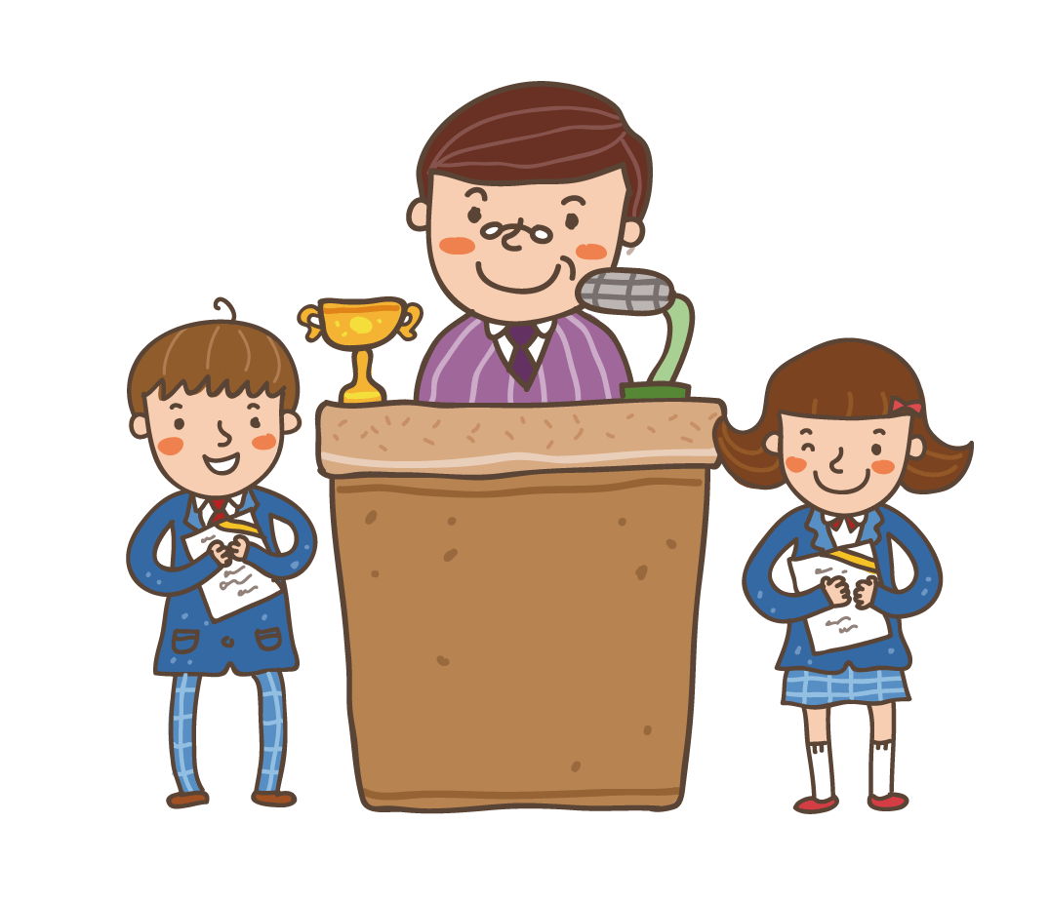
KHÔÛI ÑOÄNG
Notes:
2

Slide 3
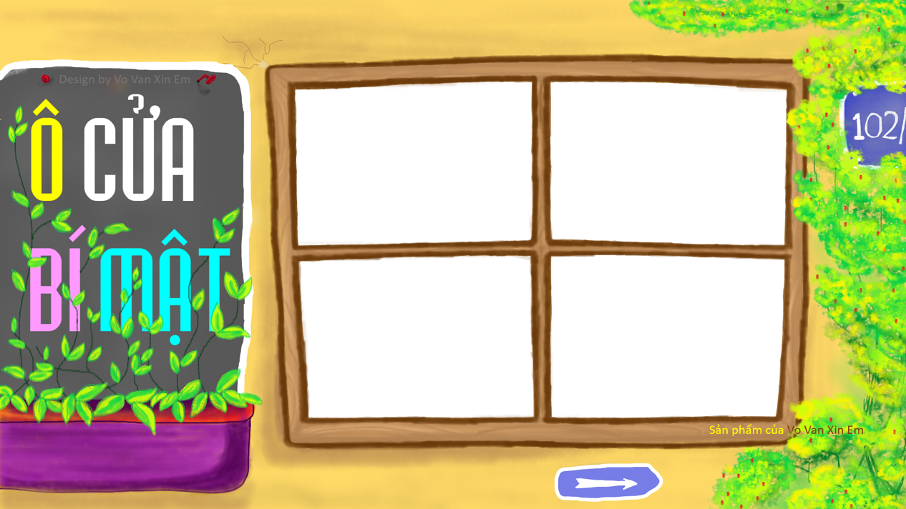
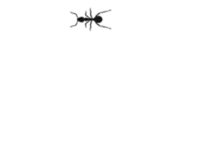
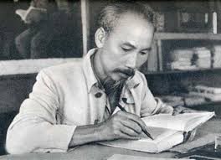
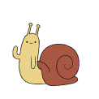

Slide 4
Chuyện Cái kẹo và con cánh cam,
diễn ra vào tiết học nào?
Đáp án: luyện nói

Slide 5
Cô giáo khen Trung thế nào?
Trung rất thật thà

Slide 6
Cô và cả lớp thưởng cho Trung cái gì?
Tràng pháo tay

Slide 7
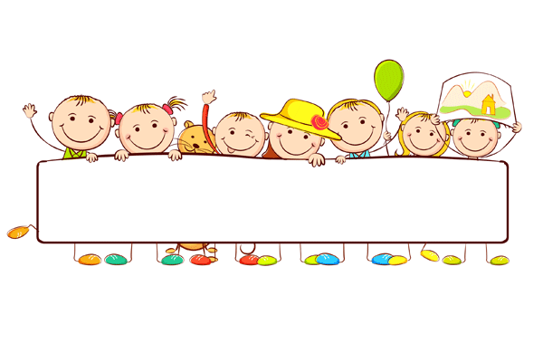
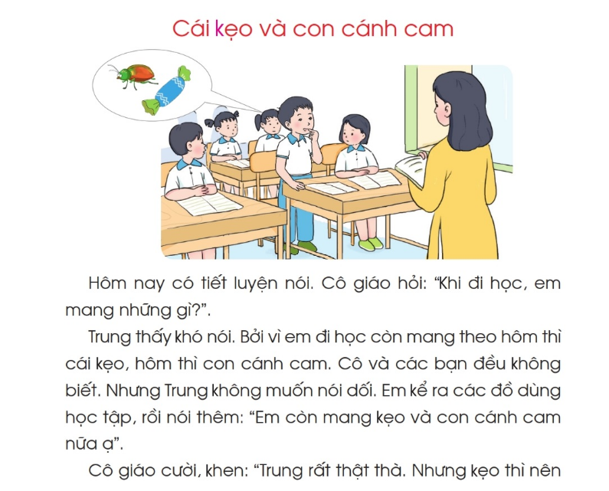
Đọc bµi tËp ®äc:

Slide 8
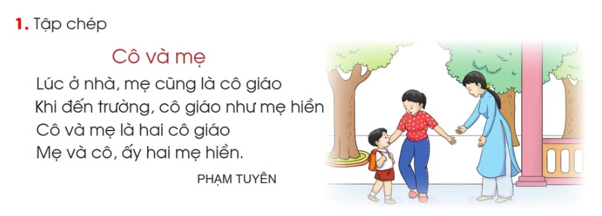

Slide 10
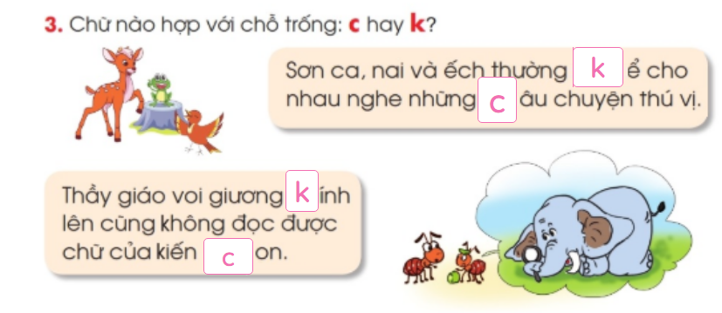
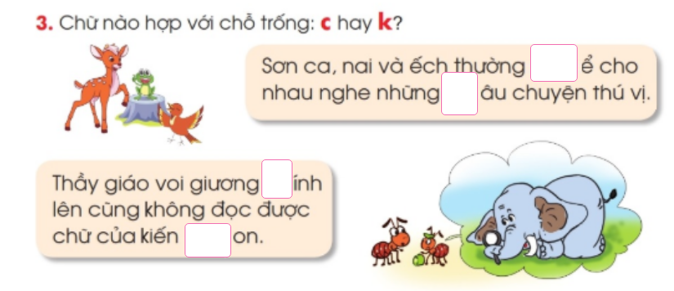

Slide 11
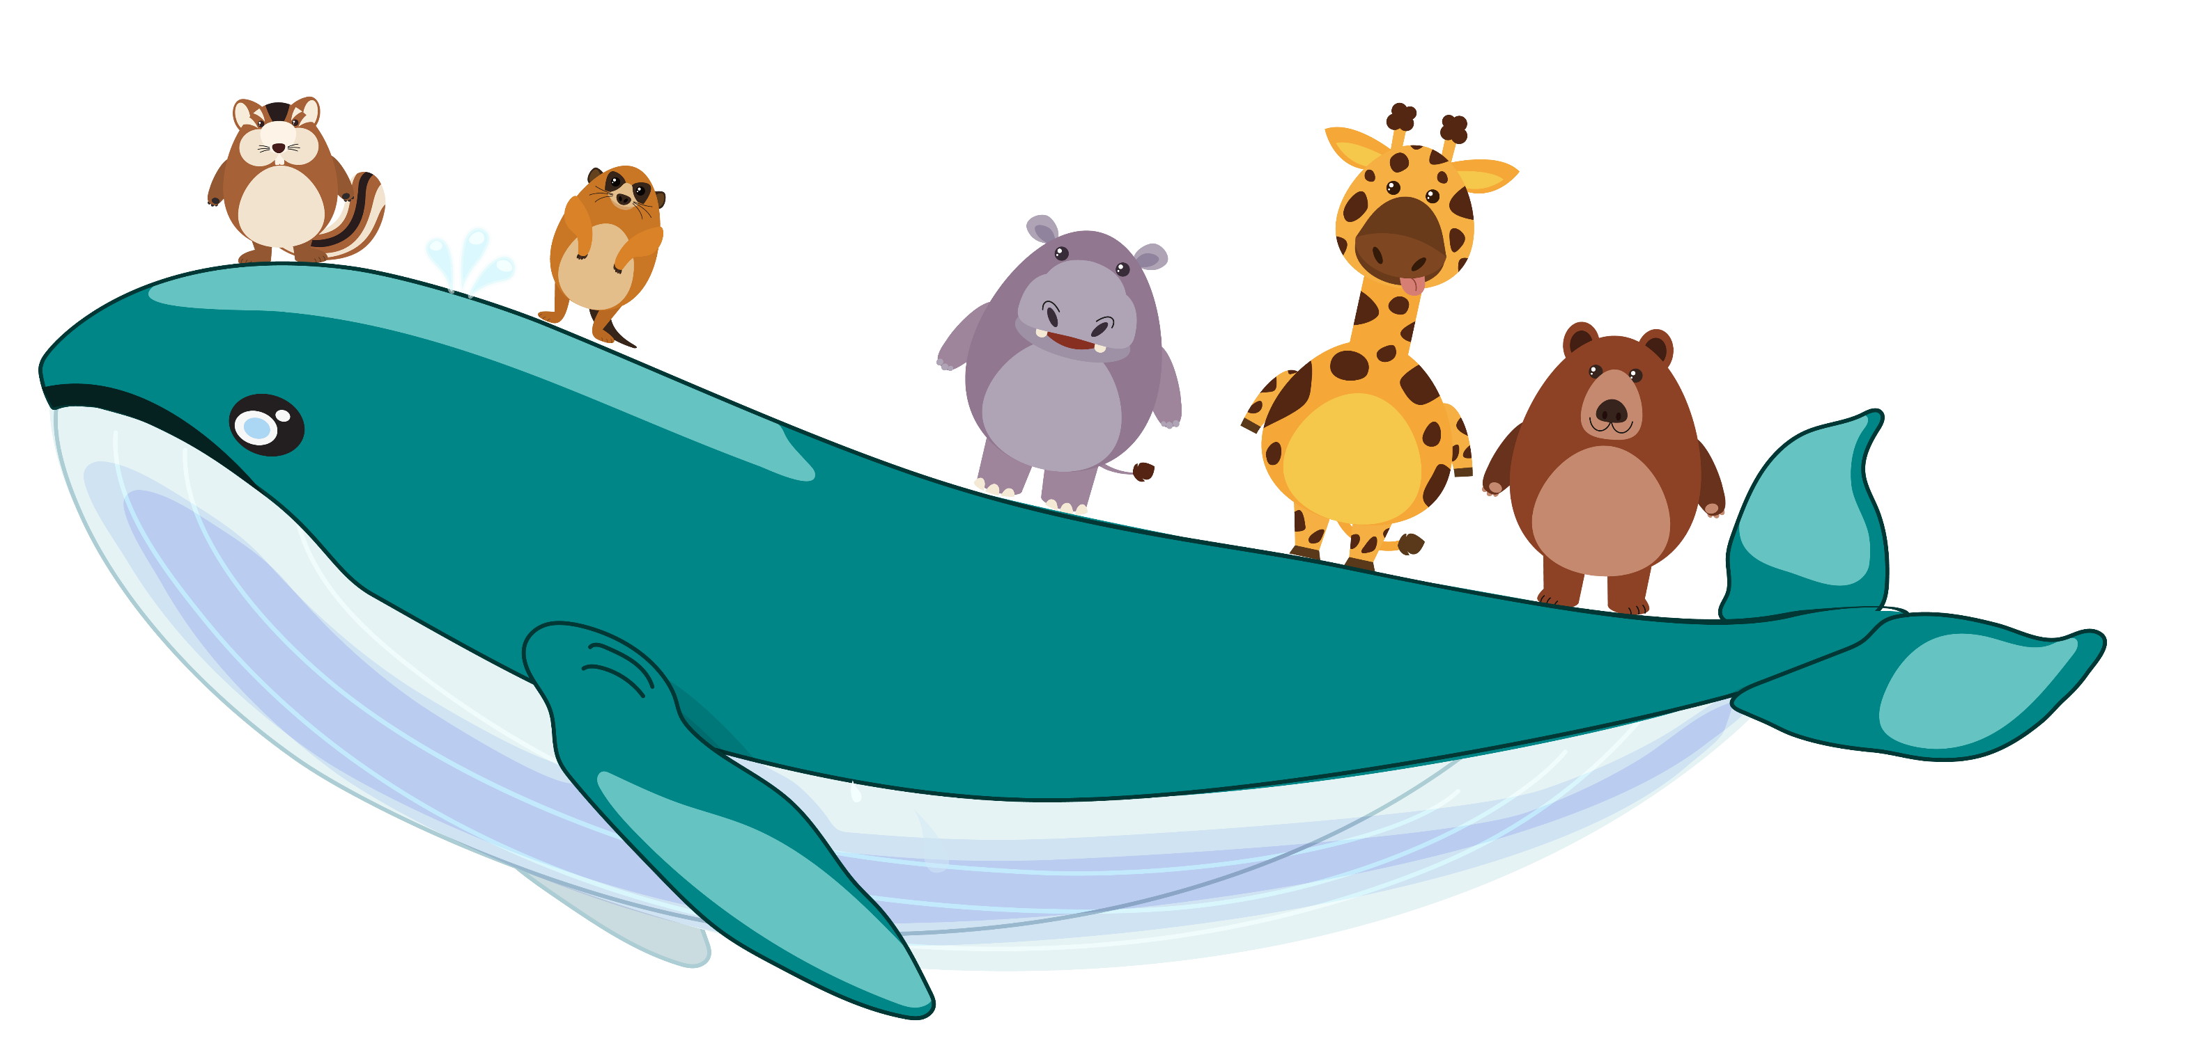
HẸN GẶP LẠI

